Slide 1

ОБЛАСТНОЕ ГОСУДАРСТВЕННОЕ БЮДЖЕТНОЕ
ПРОФЕССИОНАЛЬНОЕ ОБРАЗОВАТЕЛЬНОЕ УЧРЕЖДЕНИЕ
«ТОМСКИЙ ЭКОНОМИКО-ПРОМЫШЛЕННЫЙ КОЛЛЕДЖ»
ПРОЕКТИРОВАНИЕ И РАЗРАБОТКА ВЕБ-ПРИЛОЖЕНИЯ "Библиотека ИИ и его эффективное использование"
ДИПЛОМНЫЙ ПРОЕКТ
Выполнил:
Студент IV курса группы 1912с
Волков Д.П.
Руководитель ДП:
Уляхин В.А.
ТОМСК 2025
Notes:
Здравствуйте уважаемые члены комиссии. Мы студенты группы 1912с Волков Дмитрий Павлович и Ридт Денис Александрович. Представляем вашему вниманию наш курсовой проект - разработка веб-сайта по теме ‘Доставка суши’

Slide 2

ВВЕДЕНИЕ
Искусственный интеллект (ИИ) активно внедряется в различные сферы — от образования и медицины до бизнеса и творчества. Он помогает автоматизировать задачи, анализировать данные и создавать контент, повышая эффективность процессов. Однако из-за обилия ИИ-инструментов пользователям сложно выбрать подходящее решение и понять, как его применять.
Notes:
Существующие платформы предлагают разрозненную и недостаточно структурированную информацию, часто без учета практического опыта. Поэтому нужна централизованная система, которая объединит данные об ИИ, позволит делиться опытом и создаст сообщество для обмена знаниями.

Slide 3
ЦЕЛЬ И ЗАДАЧИ
Разработать и спроектировать веб-приложение "Библиотека ИИ и его эффективное использование", обеспечивающее удобный доступ к материалам, а также предоставляющее платформу для взаимодействия пользователей между собой
Цель
Спроектировать и разработать базу данных для веб-приложения;
Спроектировать и разработать серверную часть веб-приложения;
Разработать макет веб-приложения;
Разработать веб-приложения;
Разработать и провести ручное тестирование на соответствие требованиям, выявить и устранить возможные ошибки.
Задачи

Slide 4









Технологический стек

Slide 5

заключение
В ходе проекта все поставленные задачи успешно выполнены, цель дипломного проекта достигнута.
Notes:
В ходе выполнения дипломного проекта было разработано и спроектировано веб-приложение «Библиотека ИИ и его эффективное использование», предоставляющее пользователям удобный доступ к материалам по искусственному интеллекту, а также платформу для обмена знаниями и опытом.
В процессе работы поставленная цель была достигнута и были успешно выполнены все поставленные задачи, а именно:
Спроектировать и разработать базу данных для веб-приложения.
Реализовать серверную часть веб-приложения на Laravel.
Разработать макет пользовательского интерфейса в Figma.
Создать клиентскую часть веб-приложения с использованием HTML, CSS и JavaScript.
Провести ручное тестирование функционала, выявить и устранить ошибки.
В дальнейшем проект может быть расширен за счет интеграции новых функций, что повысит его ценность и охват аудитории.

Slide 6
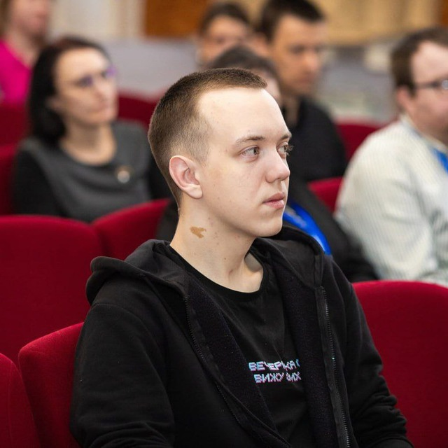



СПАСИБО ЗА ВНИМАНИЕ
+7(952)888-52-83
https://github.com/VARD0V
vard0v020830@gmail.com
Волков Дмитрий Павлович

